Slide 1
Портирование игры StarCraft™ на платформу Android OS
Коршаков Степан, 261-я группа.

Slide 2
Цель
Создать прототип клона игры StarCraft™ под платформу Android
Атака простейших боевых единиц
Перемещение боевых единиц по карте
Создать графический движок
Поддержка оригинальных файлов StarCraft™
Отображение карты
Отображение боевых единиц

Slide 3
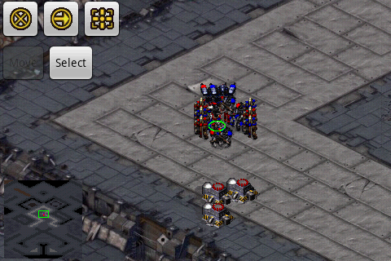
Основные особенности разработки под мобильные платформы
Очень мало памяти – не больше 20 мегабайт
Работа от батареи
Слабые процессоры поверх которых еще запущена виртуальная java-подобная машина

Slide 4
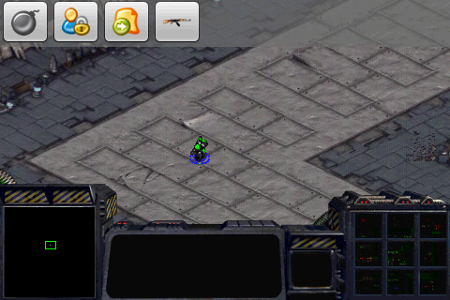
Проблемы производительности
Очень большие карты
Графическая подсистема (OpenGl или Canvas)
Преобразование файлов StarCraft™ «на лету» достаточно медленное

Slide 5
Возможные пути развития
Оптимизация работы с изображениями(в т.ч. c помощью JNI)
Оптимизация использования памяти и процессора
Реализация более сложной игровой логики

Slide 6
Итог
Создан прототип игры с поддержкой карт и простейших боевых единиц
Атака простейших боевых единиц
Перемещения по карте
Создан графический движок
Поддержка оригинальных файлов StarCraft™
Отрисовка боевых единиц
Отрисовка карт

